Slide 1

Thứ sáu ngày 26 tháng 11 năm 2021
Tập làm văn
Luyện tập trao đổi ý kiến với người thân

Slide 2
Đề bài: Em và người thân trong gia đình cùng đọc một truyện nói về một người có nghị lực, có ý chí vươn lên. Em trao đổi với người thân về tính cách đáng khâm phục của nhân vật đó.
Hãy cùng bạn đóng vai người thân để thực hiện cuộc trao đổi trên.

Slide 3
Đề bài :
Em và người thân trong gia đình cùng đọc một truyện nói về một người có nghị lực, có ý chí vươn lên. Em trao đổi với người thân về tính cách đáng khâm phục của nhân vật đó.
- Cuộc trao đổi diễn ra giữa ai với ai ?
Khi trao đổi cần chú ý nội dung trong truyện. Truyện đó phải cả 2 người cùng biết và phải thể hiện đúng thái độ khâm phục nhân vật trong truyện.
- Trao đổi về nội dung gì ?
- Khi trao đổi cần lưu ý điều gì ?

Slide 4
Gợi ý:
1. Tìm đề tài ở đâu?
Các truyện trong sách giáo khoa.
- Các truyện khác trong sách báo.

Slide 5
Gợi ý:
Các truyện trong sách giáo khoa:
Ông Trạng thả diều;
Bàn chân kì diệu; Vẽ trứng;
+ Tìm đề tài trao đổi:
“Vua tàu thủy” Bạch Thái Bưởi;…
Các truyện khác trong sách báo,…

Slide 6
1. Hãy đọc gợi ý 1 nêu tên các truyện đã chuẩn bị.
Ông Trạng thả diều
Nguyễn Hiền
Nguyễn Ngọc Kí
Bạch Thái Bưởi
Lê-ô-nác-đô đa Vin-xi
Nguyễn Duy Ứng
Cao Bá Quát,...
Bàn chân kì diệu
Các nhân vật trong truyện
Vua tàu thủy” Bạch Thái Bưởi
Vẽ trứng
Vẽ chân dung Bác Hồ bằng máu
Thánh Quát

Slide 7
Gợi ý:
Hoàn cảnh sống của nhân vật.
Nhân vật gặp những khó khăn gì?
Những khó khăn ấy có gì khác thường
Nghị lực của nhân vật.
Nhân vật vượt qua khó khăn như thế nào?
Sự vượt khó của nhân vật có gì đáng khen?
+ Xác định nội dung trao đổi:
Sự thành đạt của nhân vật.
Nhân vật đạt được ý nguyện của mình như thế nào?
Nghị lực, ý chí của nhân vật có vai trò gì trong sự thành đạt ấy?

Slide 8
Gợi ý:
Người nói chuyện với em là ai?
- ba, mẹ hoặc một người thân trong gia đình.
Em xưng hô như thế nào?
- Xưng là con, là em, là cháu,...
+ Xác định hình thức trao đổi.
Em là người gợi chuyện hay người thân của em gợi chuyện?

Slide 9
2. Làm mẫu về nhân vật và nội dung trao đổi
Ví dụ : Về Nguyễn Ngọc Kí
Hoàn cảnh sống của nhân vật
Nghị lực vượt khó
- Sự thành đạt
Ông bị liệt hai cánh tay từ nhỏ, nhưng rất ham học. Cô giáo ngại ông không theo được nên không dám nhận.
Ông cố gắng viết bằng chân, có khi chân bị co quắp, cứng đờ không đứng dậy nổi nhưng vẫn kiên trì luyện viết không quản mệt nhọc, khó khăn, ngày mưa ngày nắng.
Ông đã đuổi kịp các bạn và trở thành sinh viên Trường Đại học Tổng hợp và là Nhà giáo Ưu tú.

Slide 10
3. Làm mẫu về hình thức trao đổi
Người nói chuyện với em là ai (bố, mẹ hay anh chị) ?
Em xưng hô như thế nào ?
- Em chủ động nói chuyện với người thân về câu chuyện mới đọc hay được người thân gợi chuyện ?
Là bố em
Em gọi bố (ba, cha) xưng con
Em chủ động nói chuyện với bố sau bữa cơm tối vì em rất khâm phục nhân vật trong truyện.

Slide 11
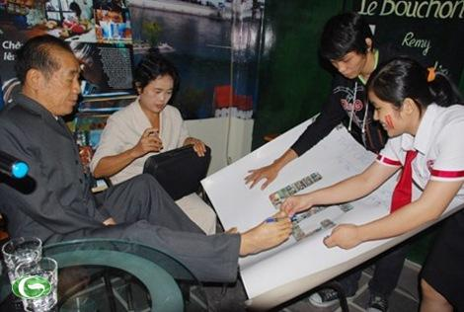
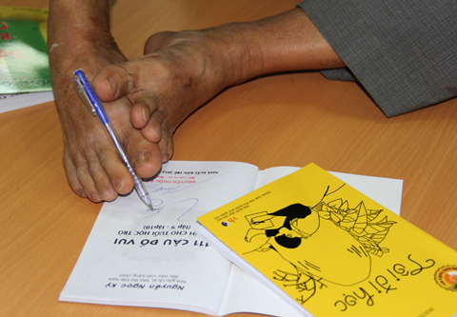

Thầy Nguyễn Ngọc Ký

Slide 12
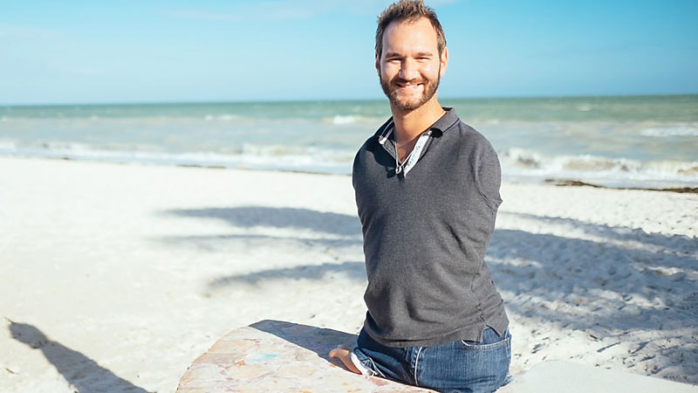
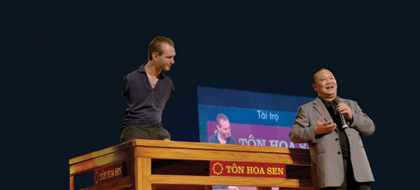
Nicholas James "Nick" Vujicic – Sinh năm 1982
Nhà diễn thuyết truyền động lực người Úc gốc Serbia

Slide 13
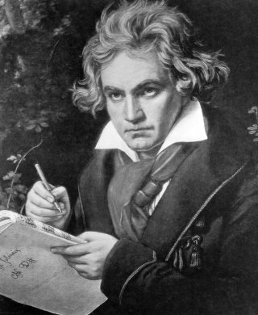
Nhạc sĩ thiên tài người Đức
Lút-vích van Bét-thô-ven
(1770 - 1827)

Slide 14
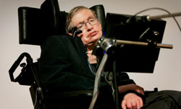
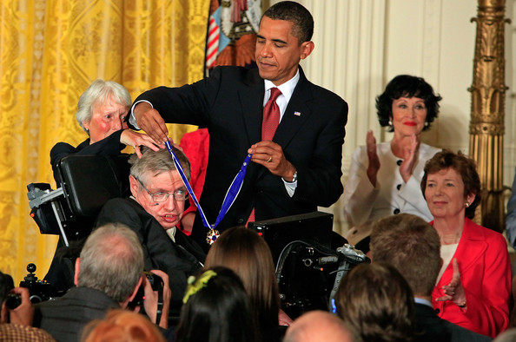
Nhà bác học Vật lí Ste- phen Hốc – king (1942 – 2018)

Slide 15
Các tiêu chí đánh giá
- Nội dung trao đổi đã đúng chưa, hấp dẫn không ?
- Các vai trao đổi đã đúng và rõ ràng chưa ?
- Thái độ ra sao, các cử chỉ, động tác, nét mặt ra sao ?

Slide 16
Thứ năm ngày 18 tháng 11 năm 2021
Tập làm văn
Luyện tập trao đổi ý kiến với người thân
Tập làm văn
Mở bài trong bài văn kể chuyện

Slide 17
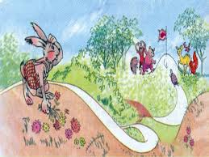
Rùa và Thỏ
Trời mùa thu mát mẻ. Trên bờ sông, một con rùa
đang cố sức tập chạy.
Một con thỏ thấy thế liền mỉa mai:
- Đã gọi là chậm như rùa mà cũng đòi tập chạy.
Rùa đáp:
- Anh đừng giễu tôi! Anh với tôi thử chạy thi coi ai hơn!
Thỏ ngạc nhiên:
- Rùa mà dám chạy thi với thỏ sao? Ta chấp chú em một nửa đường đó!
Rùa không nói gì. Biết mình chậm chạp, nó dốc sức chạy thật nhanh.
Thỏ nhìn theo, mỉm cười. Nó nghĩ: “Chả việc gì mà vội, rùa gần tới đích, mình phóng cũng thừa sức thắng cuộc.” Vì vậy, nó cứ nhởn nhơ nhìn trời, mây, cây cỏ.
Lúc sực nhớ đến cuộc thi, ngẩng đầu lên, nó thấy rùa đã gần tới đích, bèn vắt chân lên cổ mà chạy. Nhưng muộn mất rồi. Rùa đã tới đích trước nó.
Theo La Phông - ten
Trời mùa thu mát mẻ. Trên bờ sông, một con rùa
đang cố sức tập chạy.
MỞ BÀI

Slide 18

Suy nghĩ
Mở bài: Trời mùa thu mát mẻ. Trên bờ sông, một con rùa đang cố sức tập chạy.
Cách mở bài sau đây có gì khác với cách mở bài nói trên:
Trong muôn loài, rùa vốn nổi tiếng là chậm chạp, còn thỏ thì chạy nhanh như bay. Thế mà có một con rùa dám chạy thi với thỏ và thắng cả thỏ. Vì sao có chuyện ngược đời như vậy? Sau đây, em xin kể đầu đuôi câu chuyện ấy.

Slide 19
So sánh
Trong muôn loài, rùa vốn nổi tiếng là chậm chạp, còn thỏ thì chạy nhanh như bay. Thế mà có một con rùa dám chạy thi với thỏ và thắng cả thỏ. Vì sao có chuyện ngược đời như vậy? Sau đây, em xin kể đầu đuôi câu chuyện ấy.
Trời mùa thu mát mẻ. Trên bờ sông, một con rùa đang cố sức tập chạy.
Mở bài 1
Mở bài 2
Kể ngay vào sự việc
mở đầu câu chuyện
Nói chuyện khác
để dẫn vào câu chuyện.
Mở bài trực tiếp
Mở bài gián tiếp

Slide 20
Ghi nhớ
Có hai cách mở bài
Mở bài trực tiếp: kể ngay vào sự việc mở đầu câu chuyện.
Mở bài gián tiếp: nói chuyện khác để dẫn vào câu chuyện định kể.

Slide 21
Luyện tập
Bài 1: Đọc các cách mở bài sau và cho biết đó là những cách mở bài nào?
a) Có một con rùa sống bên sông. Biết mình chậm chạp nên hôm nào cũng vậy, vừa sáng sớm tinh mơ, nó đã ra bờ sông tập chạy.
Mở bài a
Mở bài trực tiếp

Slide 22
Luyện tập
Bài 1: Đọc các cách mở bài sau và cho biết đó là những cách mở bài nào?
b) Xưa nay, người cậy tài giỏi mà chủ quan, biếng nhác thì chẳng làm nên việc gì. Ngược lại, sức có kém nhưng quyết tâm, nhẫn nại ắt thành công. Câu chuyện Rùa và thỏ chứng minh điều đó.
Mở bài b
Mở bài gián tiếp

Slide 23
Luyện tập
Bài 1: Đọc các cách mở bài sau và cho biết đó là những cách mở bài nào?
c) Đầu năm học vừa qua, lớp em vì có mấy bạn chủ quan, lười biếng nên kết quả học tập sút kém hẳn so với hồi lớp ba. Cô giáo bèn kể chuyện Rùa và thỏ để khuyên các bạn phải cố gắng, chăm chỉ. Câu chuyện này như sau :
Mở bài c
Gián tiếp

Slide 24
Luyện tập
Bài 1: Đọc các cách mở bài sau và cho biết đó là những cách mở bài nào?
d) Trong các loài thú, mấy ai chạy nhanh bằng bọn thỏ chúng tôi? Thấy bóng chúng tôi trên đường đua thì hươu, nai còn phải kiêng dè, chưa nói gì tới bác trâu hay chị lợn. Thế mà có lần thỏ tôi phải ngậm đắng nuốt cay chịu thua anh chàng rùa nổi tiếng lù đù, chậm chạp. Câu chuyện ấy dạy cho tôi một bài học nhớ đời . Đầu đuôi thế này :
Mở bài d
Gián tiếp

Slide 25
Mở bài trực tiếp : kể ngay vào sự việc mở đầu câu chuyện.
Có hai cách mở bài trong bài văn kể chuyện:
Nêu ý nghĩa chung rồi sau đó dẫn vào câu chuyện.
Nêu một sự việc đang xảy ra trong hiện tại, rồi quay trở lại câu chuyện.
Nêu một tình huống xảy ra trong câu chuyện.
Mở bài gián tiếp : nói một chuyện khác để dẫn vào câu chuyện định kể.
Sử dụng một câu thành ngữ, tục ngữ hoặc câu thơ, bài hát, ... để dẫn vào câu chuyện.
...

Slide 26
2. Câu chuyện sau đây mở bài theo cách nào?
Hai bàn tay
Mở bài trực tiếp
Hồi ấy, ở Sài Gòn, Bác Hồ có một người bạn tên là Lê.
Một hôm, Bác Hồ hỏi Bác Lê :
- Anh có yêu nước không ?
Bác Lê trả lời:
- Có chứ.
- Anh có thể giữ bí mật không ?
- Có.
- Tôi muốn ra nước ngoài xem Pháp và các nước khác họ làm như thế nào, sau đó, trở về giúp đồng bào chúng ta. Nhưng đi một mình cũng mạo hiểm. Anh có muốn đi với tôi không ?
Bác Lê sững sốt:
- Nhưng chúng ta lấy đâu ra tiền mà đi ?
- Đây, tiền đây !
- Vừa nói, Bác Hồ vừa giơ hai bàn tay ra và tiếp:
- Chúng ta sẽ làm bất cứ việc gì để sống và để đi. Anh đi với tôi chứ ?
( Theo Trần Dân Tiên )

Slide 27


